Slide 1
Integration & Inklusion

Slide 2
WAS ist
der Unterschied
Zwischen
Schulischer
Integration
und Inklusion
?

Slide 3
Eingliederung von Kindern mit besonderem Bedarf in die allgemeine Schule
Besondere Schule je nach Schädigung
Individuelle Lehrpläne für Einzelne
Gemeinsamer Unterricht von behinderten und nicht behinderten Schülern
Sonderpädagogen als Unterstützung für Kinder mit sonderpädagogischem Förderbedarf
Spezielle Förderung für behinderte Kinder
Kontrolle durch Experten

Slide 4
Einbeziehung aller Kinder ins Leben und Lernen in der allgemeinen Schule
Umfassende Schule für alle
Ein individualisierter Lehrplan für alle
Minderheiten und Mehrheiten in einer Schule
Sonderpädagogen als Unterstützung für Klassenlehrer, Klassen und Schulen
Gemeinsames und individuelles Lernen für alle
Kollegiales Problemlösen im Team

Slide 5
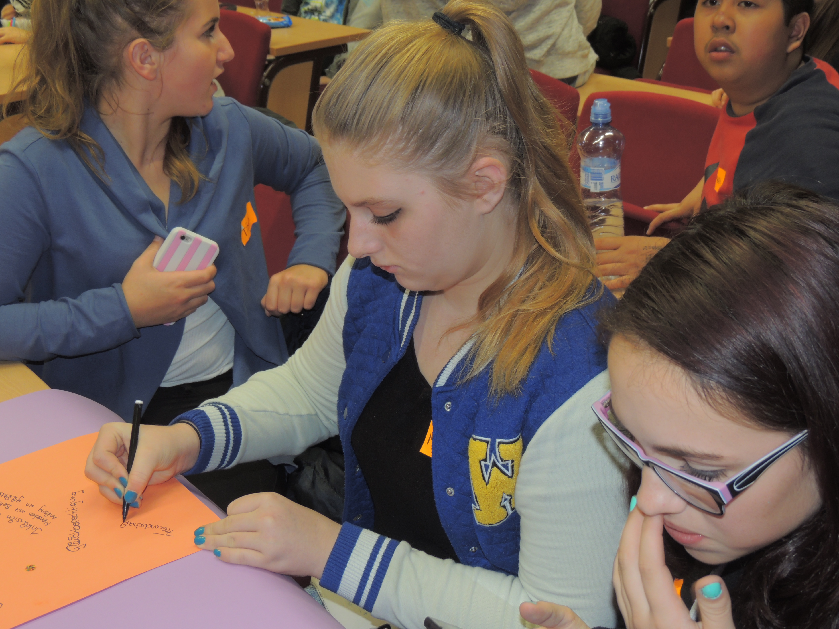
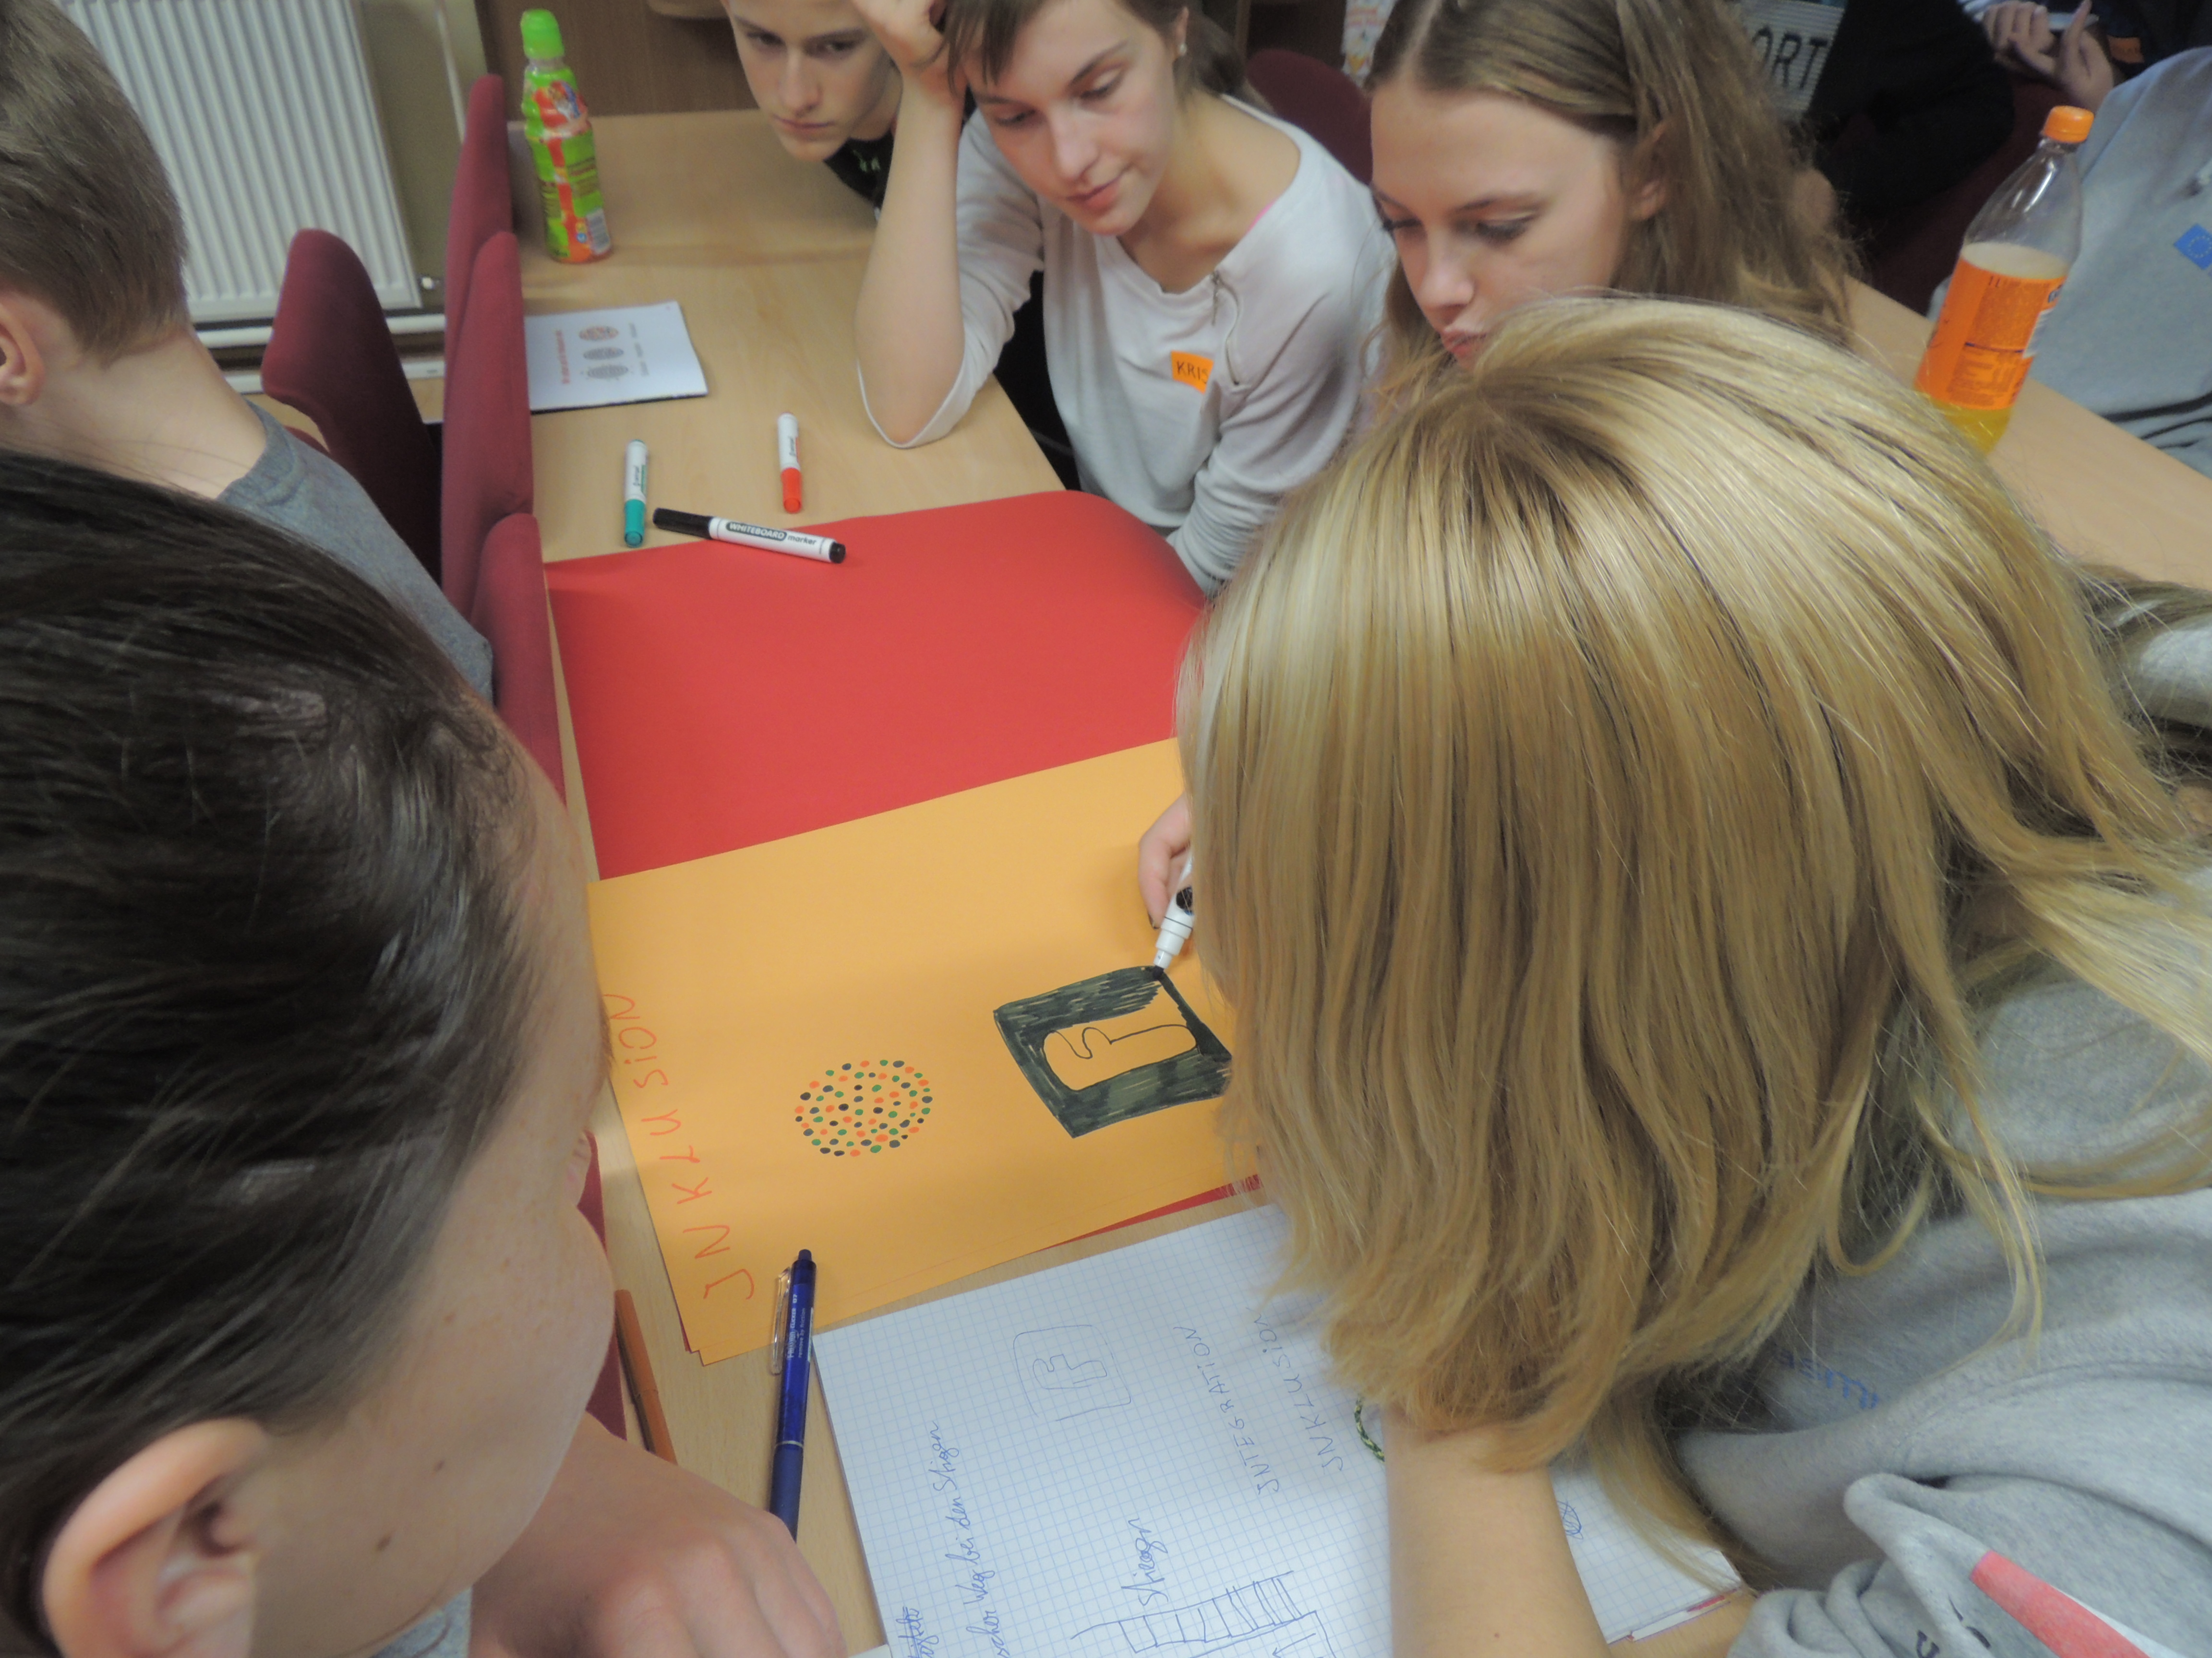
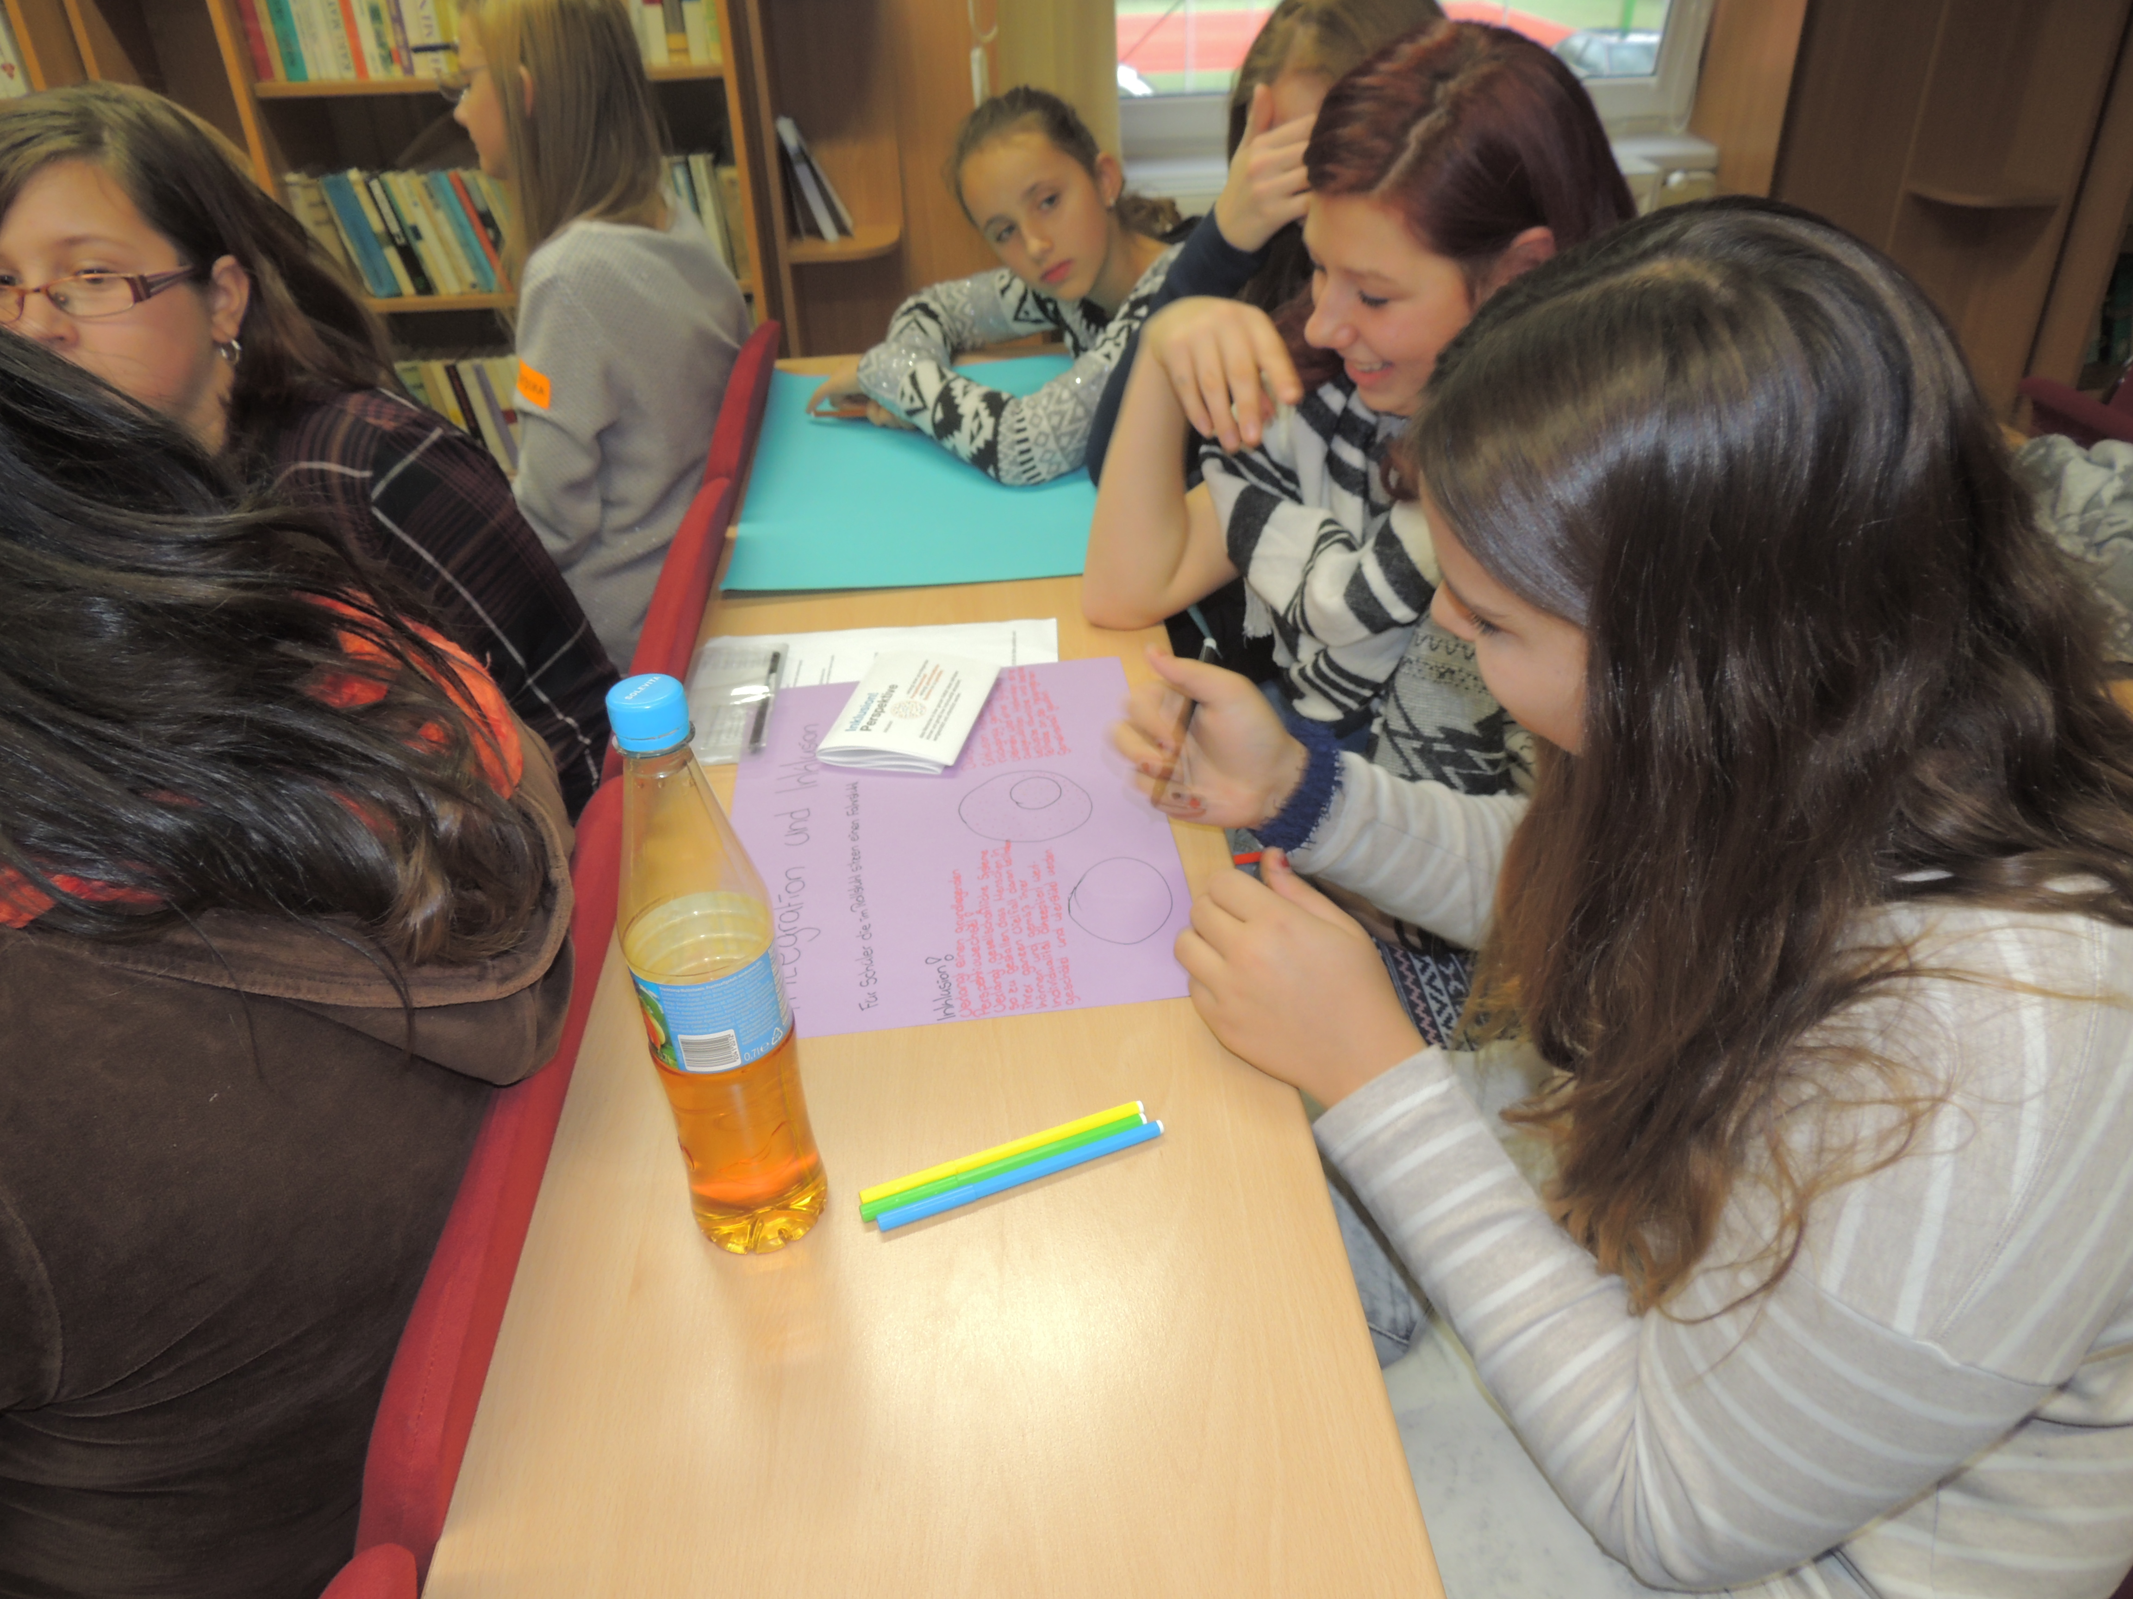
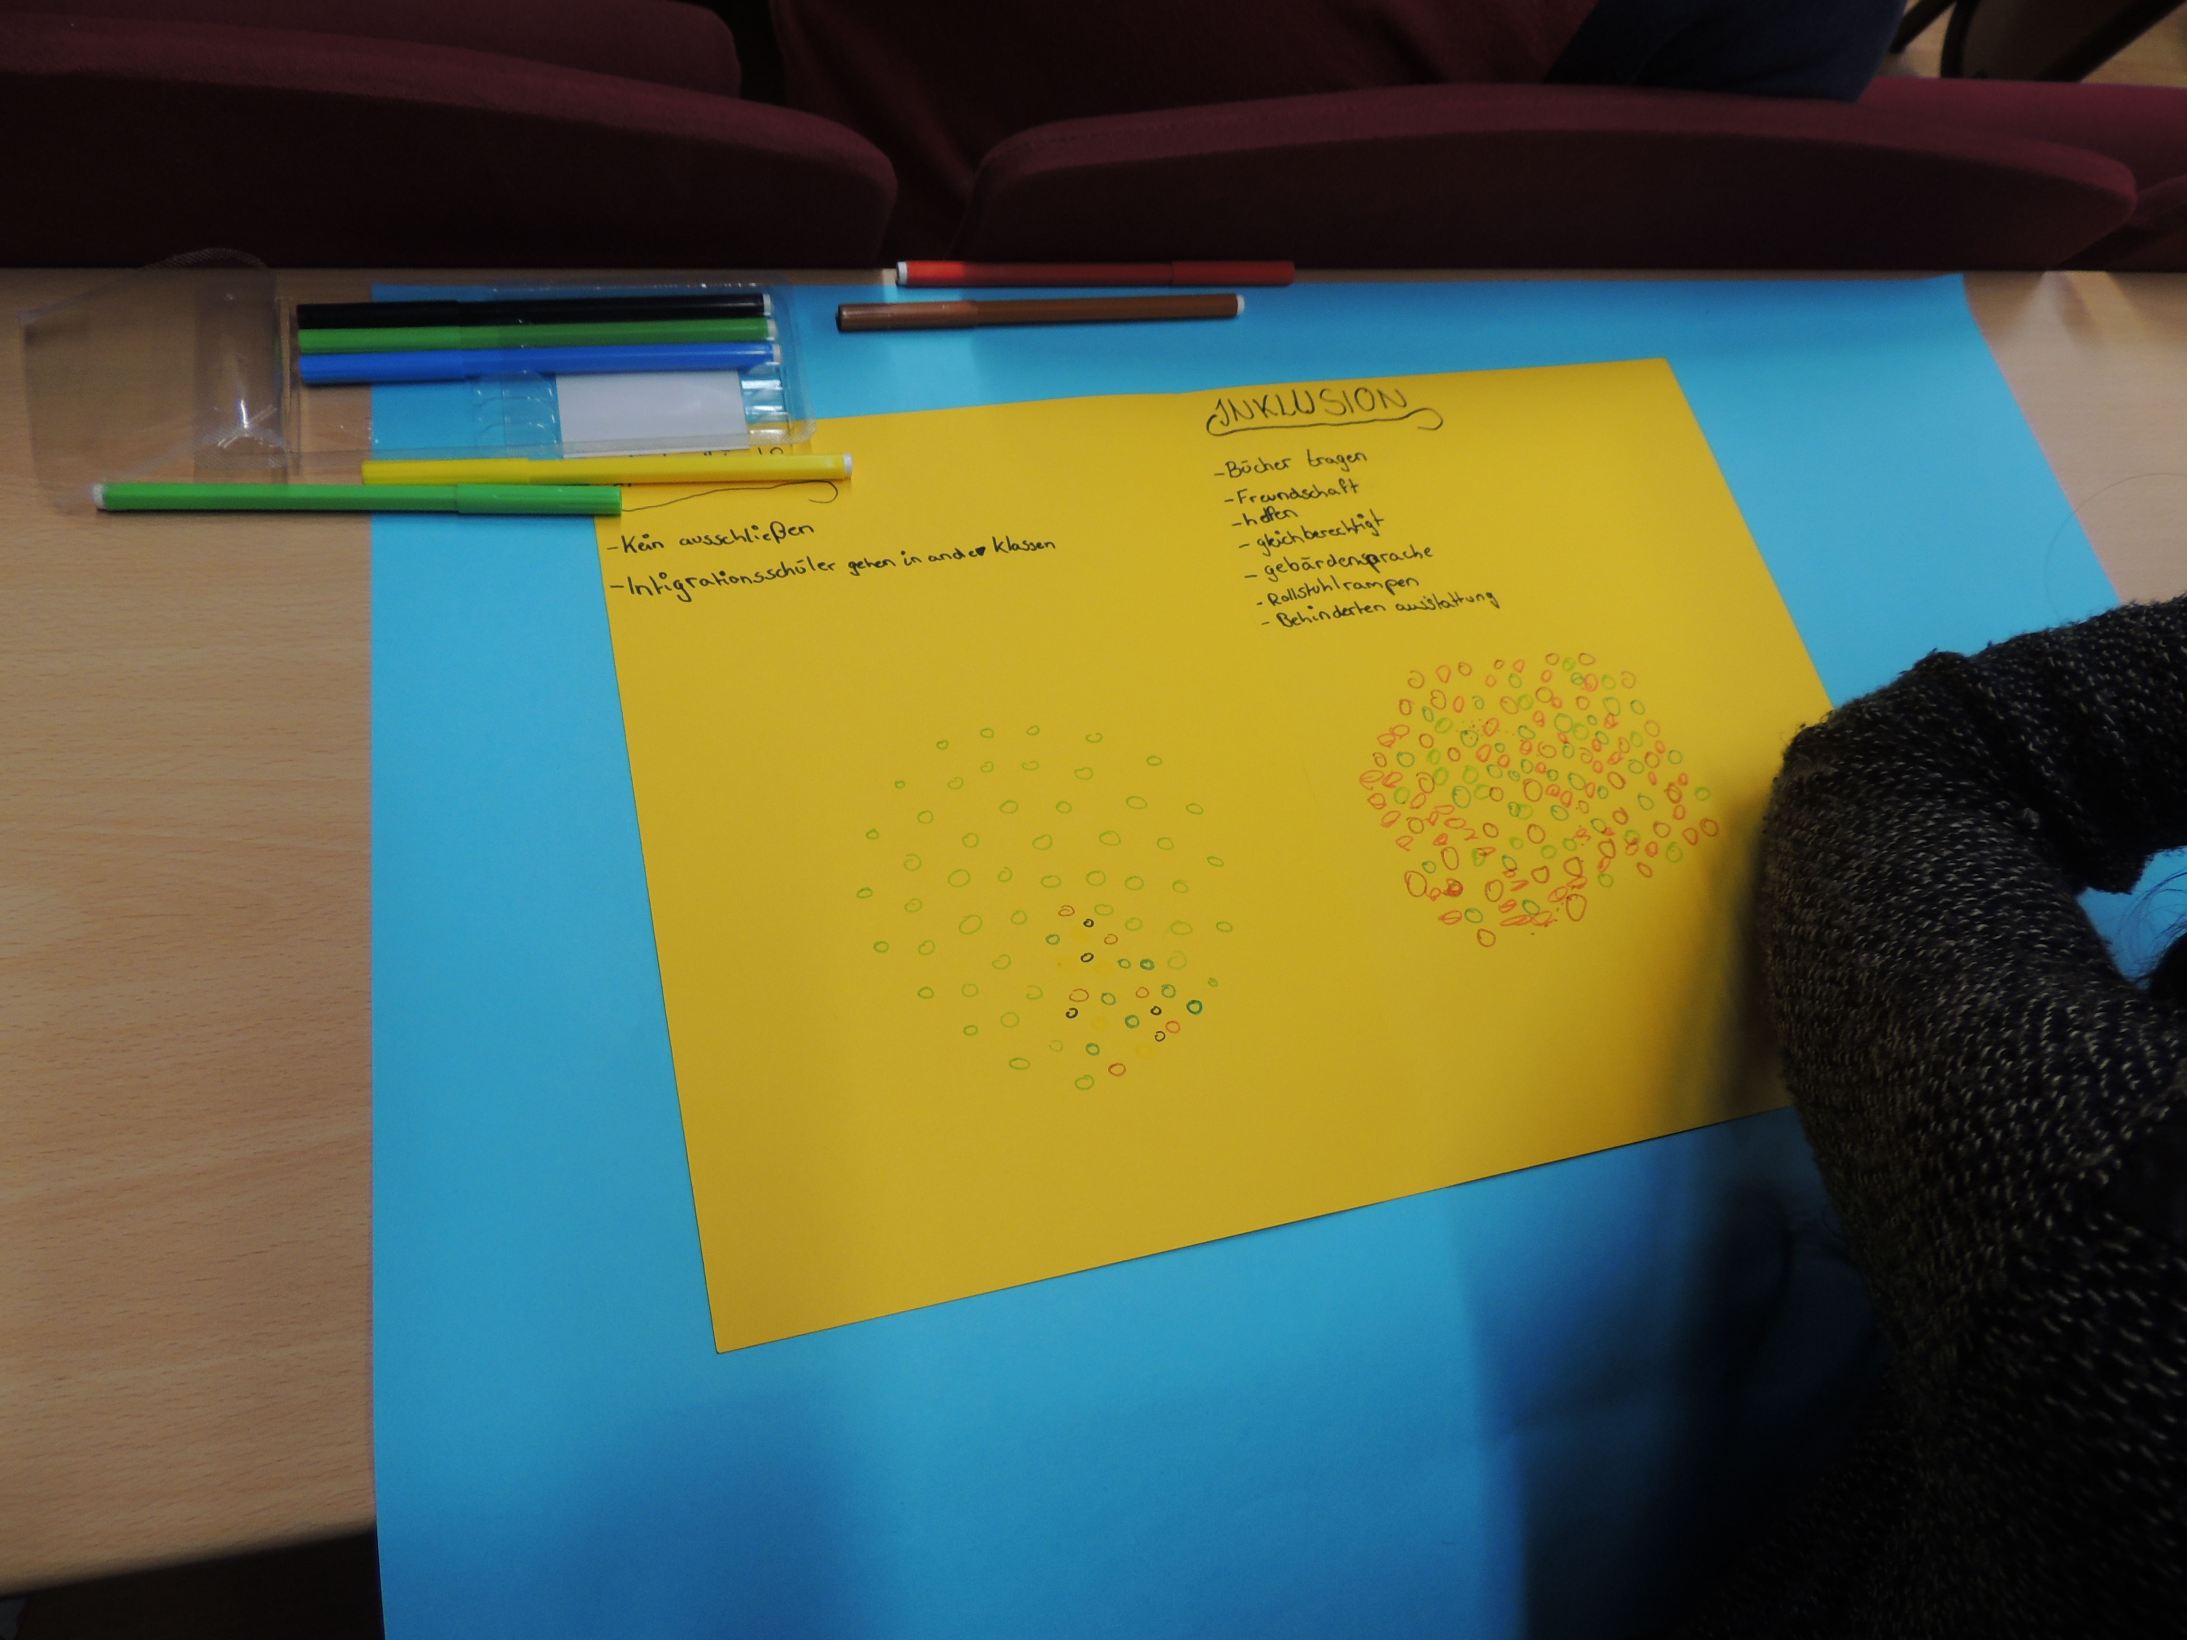
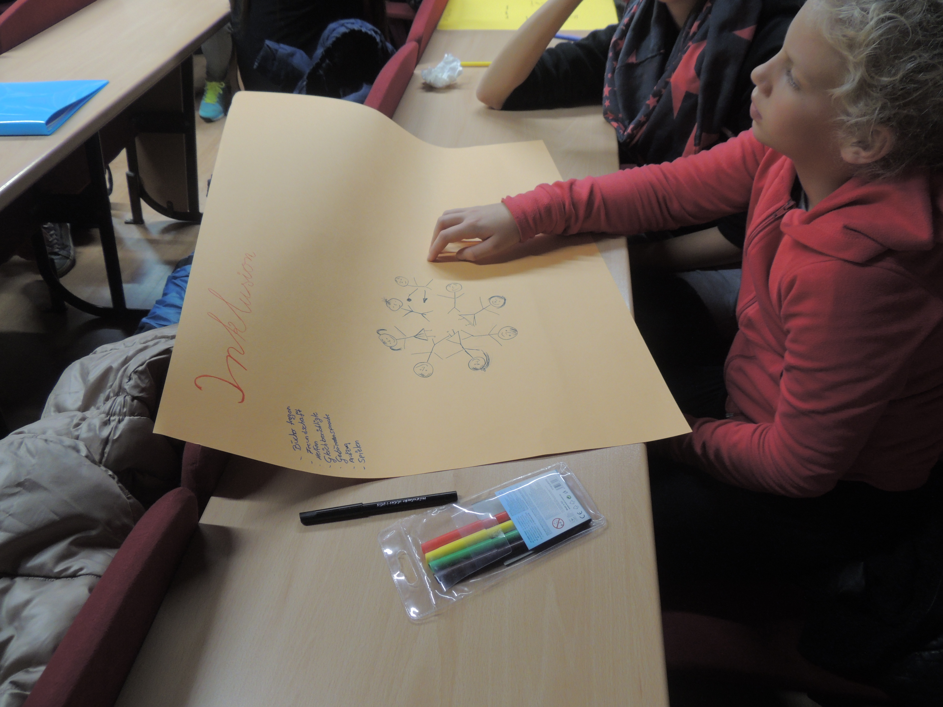
Die Themabearbeitung durch die Schüler

Slide 6
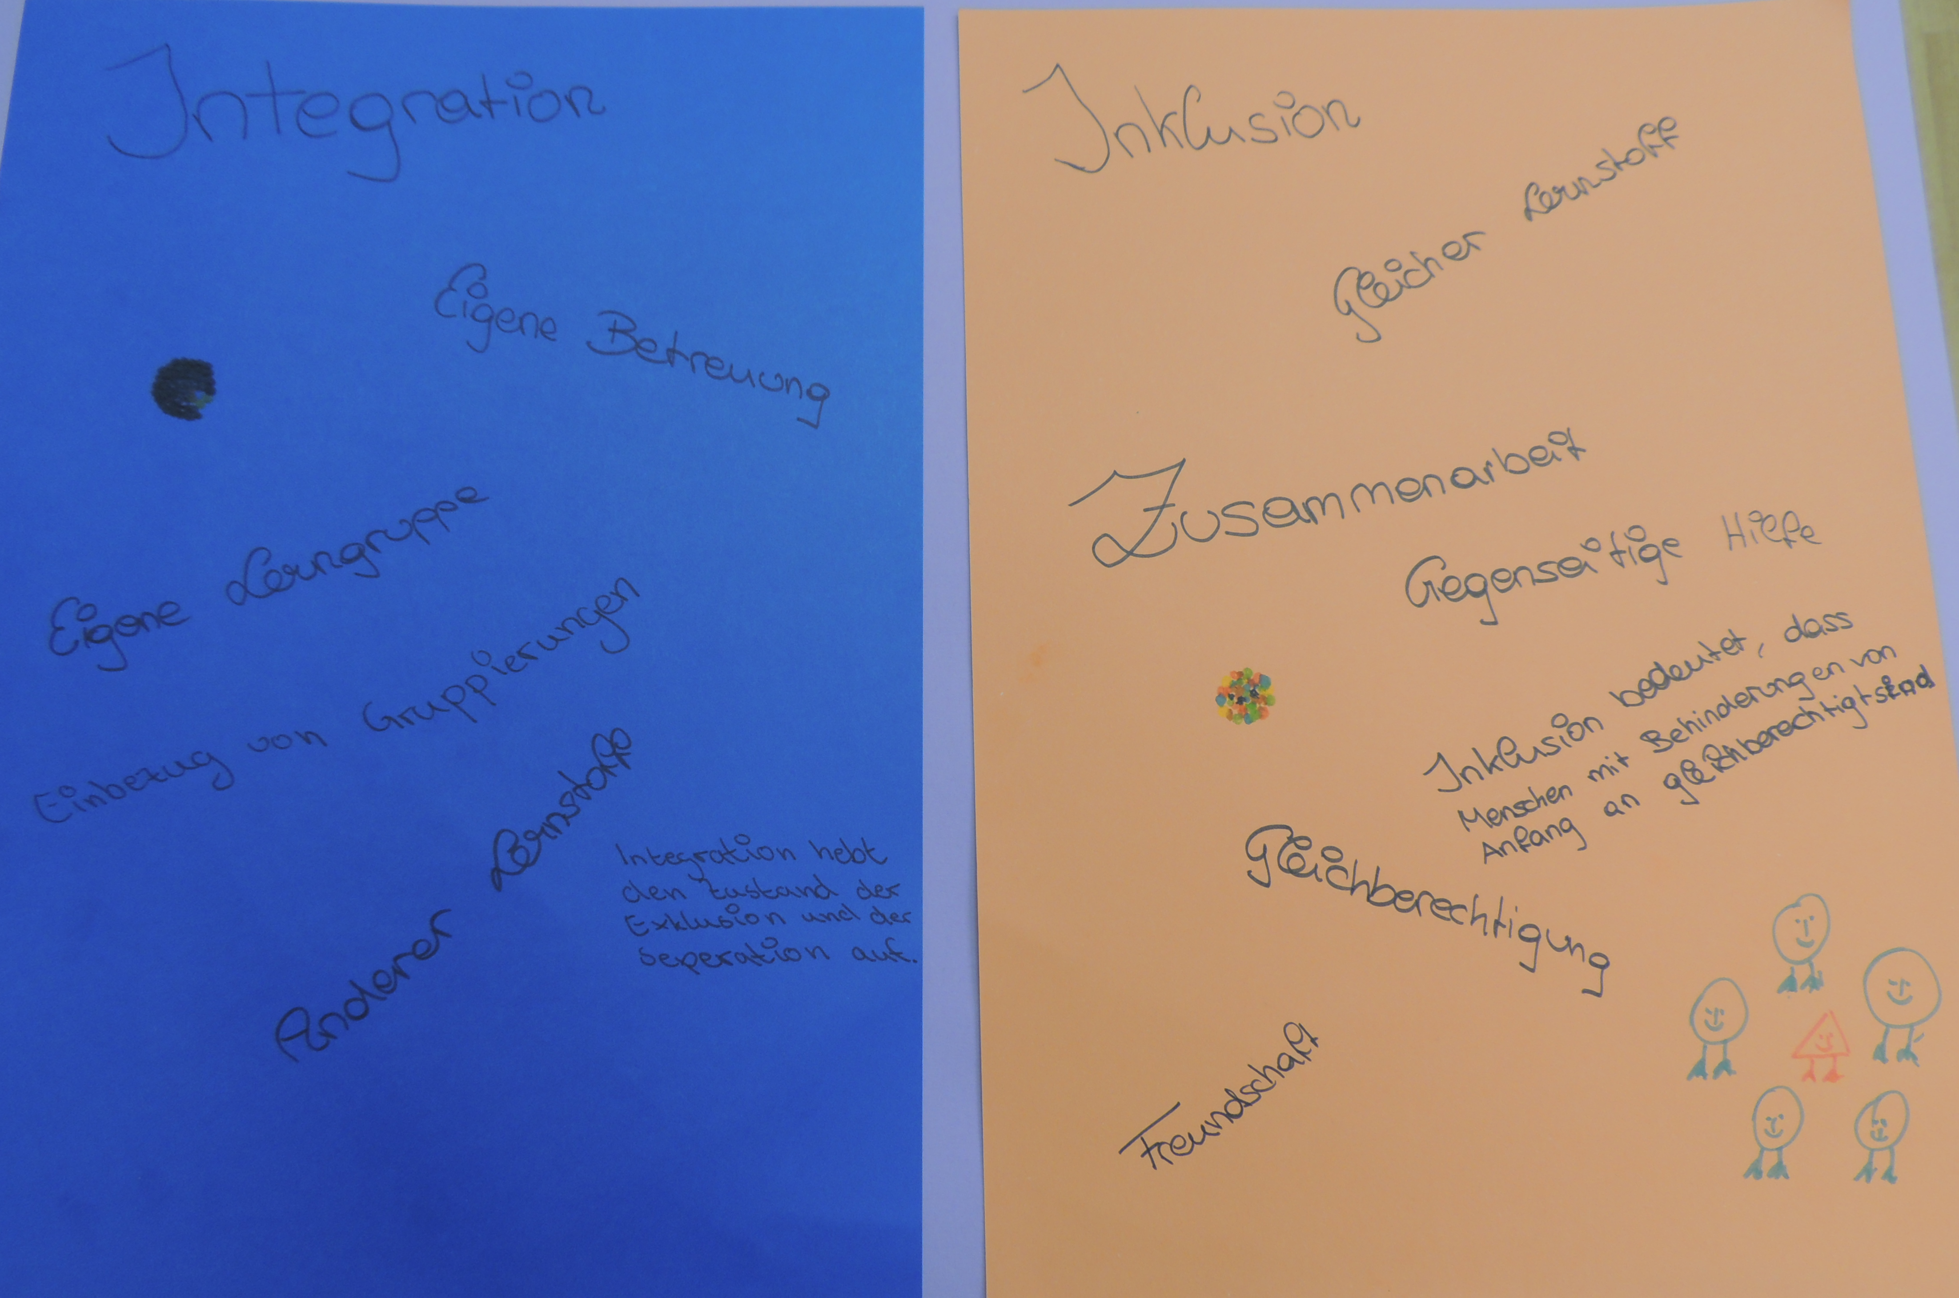
ERGEBNISSE

Slide 7
ERGEBNISSE

Slide 8
ERGEBNISSE

Slide 9
ERGEBNISSE

Slide 10
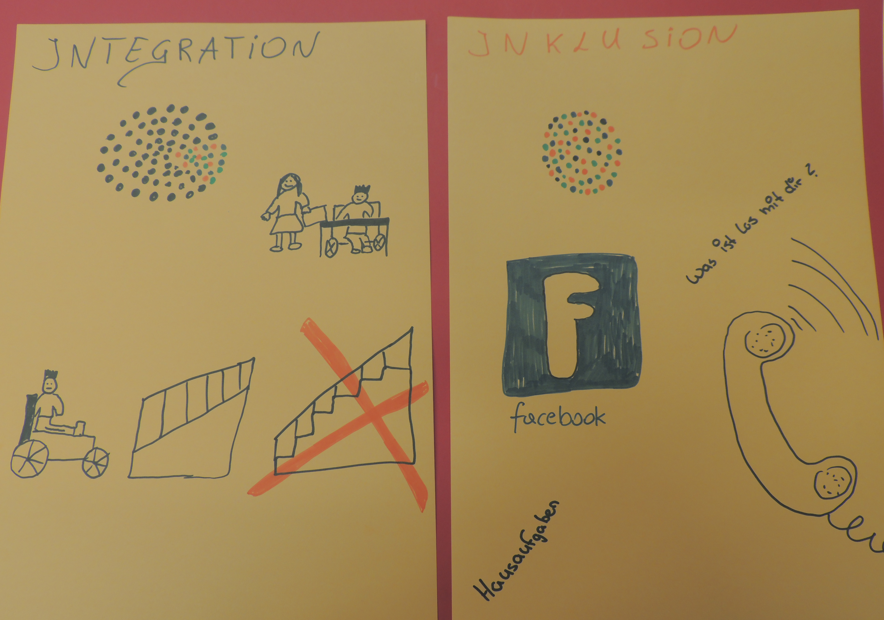
ERGEBNISSE

Slide 11
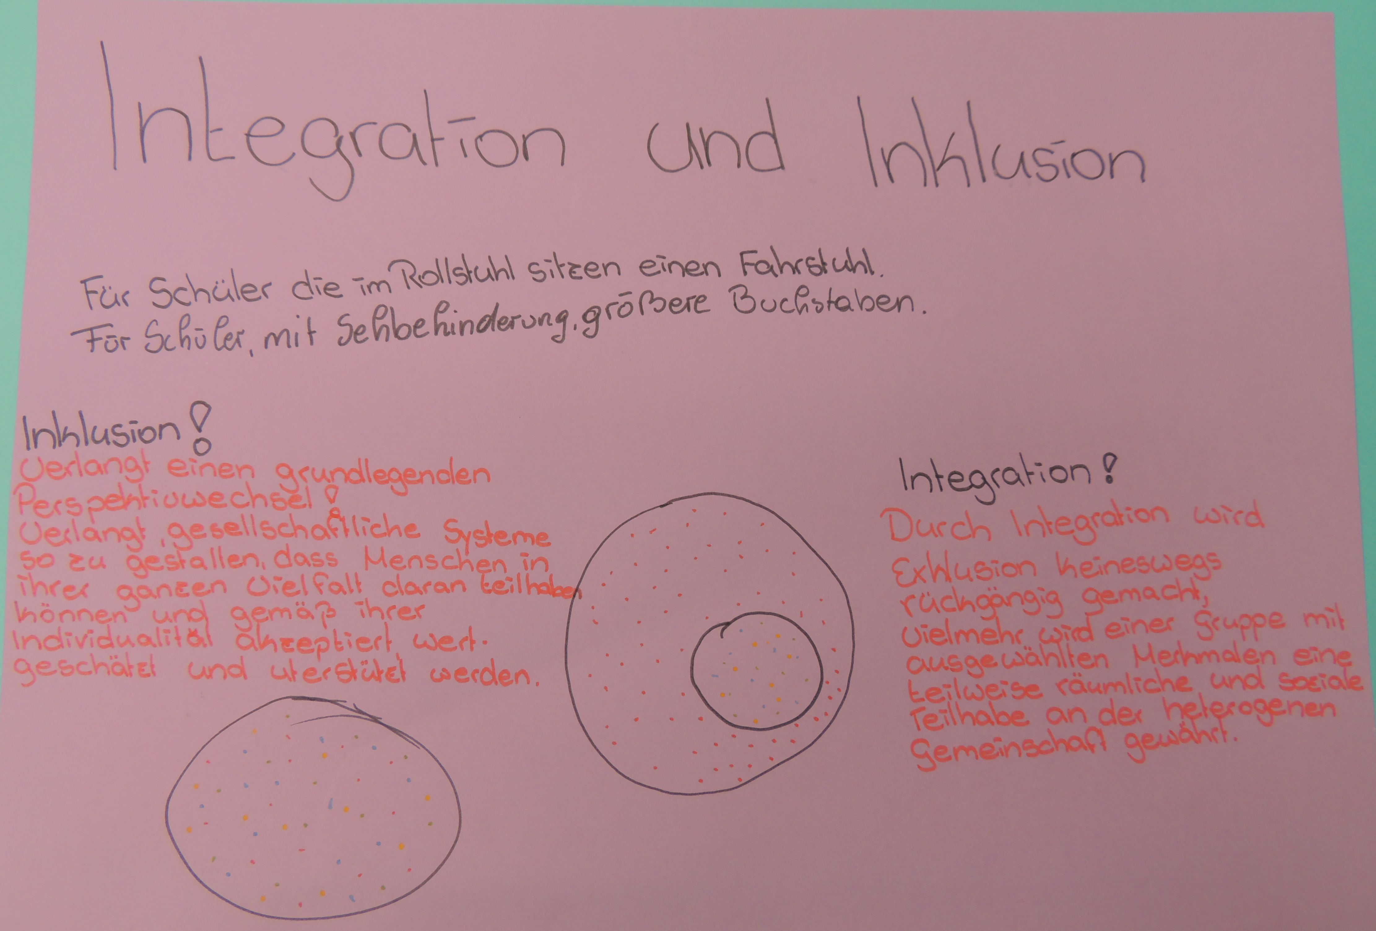
ERGEBNISSE

Slide 12
Vielen dank fÜr ihre aufmerksamkeit

